Slide 1
'26 AI Specialist 면접 심사 자료
AI Specialist 인증 발표
14년 제조 경력(계측/품질 10년)을 바탕으로 데이터 처리 구조, viewer backend/frontend, AI model까지 직접 설계한 3개 과제
P1
Failbit Map 불량 분석
P2
Chip multi-label
P3
Trend anomaly
최호길 | 메모리제조센터 QIE그룹 DSM 파트
삼성전자 메모리제조센터 | QIE그룹 DSM 파트 AI Specialist 인증 사내 경연 발표
2026

Slide 2
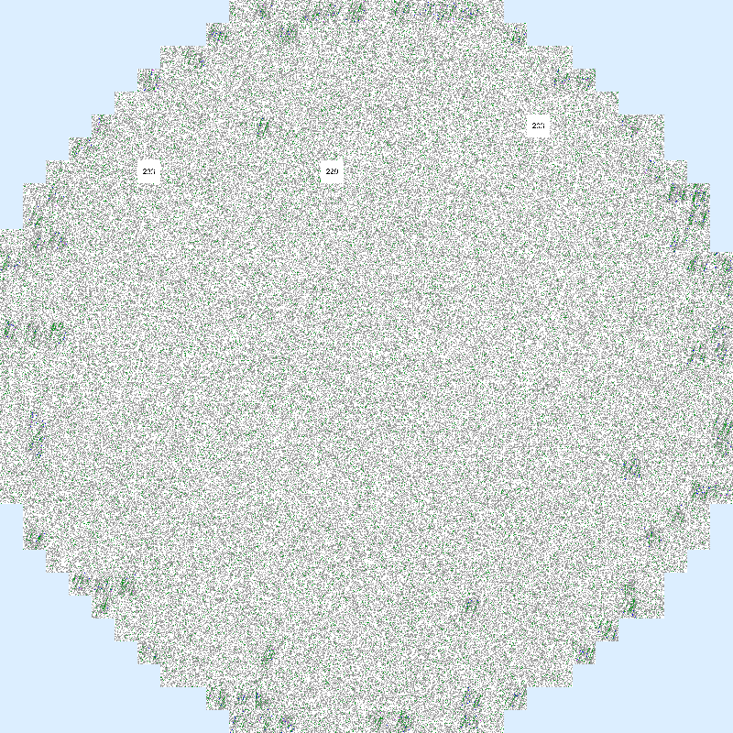
커리어 소개
반도체 계측 도메인에서 제조품질 AI로
최호길 | 메모리제조센터 QIE그룹 DSM 파트, 14년차 | 연세대학교 인공지능학과 석사 (야간, '25.09~ 재학)
2013.07 입사
2016 ~
2021 ~ 2023
2023.03 ~ 현재
Photo 기술팀
DX 제작 / 강사
D1b 신제품 TF
QIE그룹 DSM 파트
BBD / Overlay / CD 계측 분석
SQL/Spotfire/VBA, HTML/JS web tool 운영
BBD / Overlay 담당
QIE 전배, P1/P2/P3 AI 직접 설계
DX web tool 홈페이지 (HTML / JS, Bootstrap)
D1b TF BBD / Overlay wafer map
수상
'25 AI 센터 DS BP Good Challenger, '26 MTC 제안 1등급, '26 삼성 논문상 초록 통과, '26 메모리사업부 PEER AWARD
강사 / 교육
'21 하반기 메모리사업부 우수강사, '23 메모리제조센터 우수강사, '24 DS Data Scientist 교육 수료
최호길 | QIE그룹 DSM 파트 | AI Specialist 인증
2

Slide 3
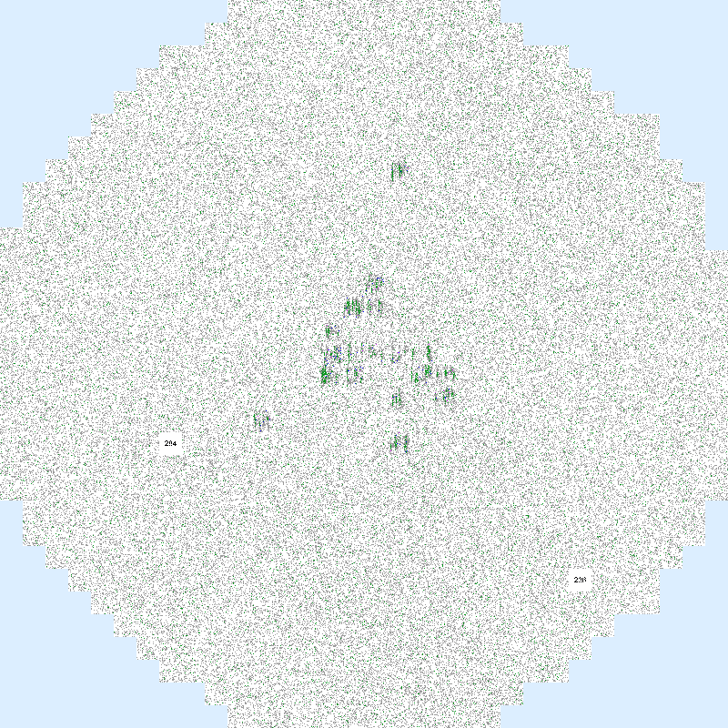
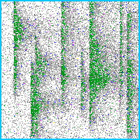
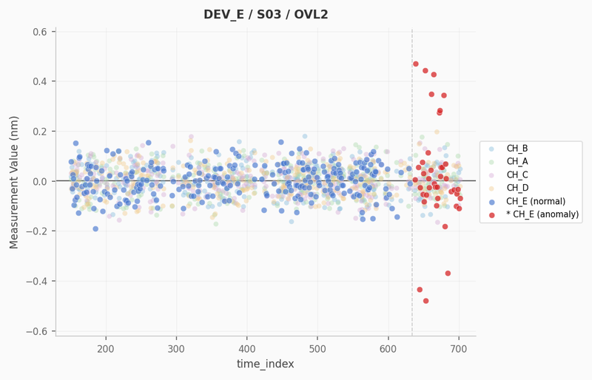
P1/P2/P3 Overview
3개 과제 핵심 요약
P1
Failbit Map failure analysis
P2
Chip multi-label classification
P3
Trend anomaly
문제
고질불량 발생 wafer/물량 선별, 신규 불량 조기 포착, 대량 Failbit Map 조회
문제
measure value 한계 + 2-combo label 확보 불가
문제
real abnormal label 부족, trend validation bottleneck
접근
Failbit Map 생성 + 대용량 viewer + Known/Unknown AI
접근
single source → FCM-PM supervision + val-margin
접근
domain-rule episode generator + binary validation
성과
[양산 운영] 일 2만 wafer/day, 공수 90%↓ + 수율 개선 사례
성과
[controlled synthetic] bit-F1 0.9927 / FAR 0.00%
성과
[synthetic trend PoC] benchmark 7,000, binary-F1 0.9967
Stack: Cython / pyvips / Numba, ConvNeXtV2 / YOLO11, contrastive / HDBSCAN
Stack: PyTorch, FCM-PM / CutMix, Naive Bayes reject / KD
Stack: episode generator / binary classifier
최호길 | QIE그룹 DSM 파트 | AI Specialist 인증
3

Slide 4
Failbit Map Known & Unknown 분석
PROJECT
Failbit Map 분석
배경
Failbit Map은 EDS test 결과를 wafer에 나타낸 공정개발 최종 결과 map으로, 불량 정도, 위치, 형태로 개발 수준과 공정 개선 방향을 판단합니다 (wafer당 약 1,000만 point)
P1
문제 / AI 필요성
개발 내용
성과 / 확장
분류 F1 0.95
이미지 데이터 파이프라인
48매 조회 / 수작업으로 대량 확인 한계
이상 검출 7/13
대용량 이미지 조회 / 라벨링 web app
고질불량 발생 wafer 선별
일 2만 wafer 양산 운영
CNN 2-stage 분류
P1 Failbit Map
신규불량 조기 검출
정량 사업 기여 창출
P2 Chip multi
self-supervised 표현학습
P3 Trend generate
object-id map 차세대 모델
본인 기여
데이터 파이프라인 / 대용량 이미지 web app / AI 모델 전 영역 직접 설계, 구현
기술 stack
Cython / pyvips / Numba, ConvNeXtV2 / YOLO11, contrastive / HDBSCAN
운영 상태
mapviewer D1a/b/c/d 운영
최호길 | QIE그룹 DSM 파트 | AI Specialist 인증
4

Slide 5
P1 | 전체 아키텍처
좌표 보존 Failbit Map 운영 pipeline
EDS Test (raw fail-map log)
Cython parsing + hourly batch
Failbit Map (32색 palette PNG) + chip annotation (FTN / QTN / BIN)
좌표 보존: 이미지, 좌표, 계측값을 같은 wafer 좌표계에 맞춰 저장
같은 자산을 Known 및 Unknown 두 경로가 공유
Known path
Unknown path
ConvNeXtV2
InfoNCE + grid36
→ ROI-YOLO (selective)
→ HDBSCAN
→ object-id map [dev]
→ candidate groups
두 경로 결과를 한 화면으로
Analysis UI — fast view / overlay / labeling
운영 viewer (mapviewer): Numba composite + pyvips tile streaming
human-in-the-loop: register → label → retrain
Organizational asset base (image-measure aligned, multimodal-ready)
참고 문헌 ConvNeXt V2 (Woo et al., 2023) YOLO11 (Jocher & Qiu, 2024) InfoNCE (van den Oord et al., 2018) HDBSCAN (Campello et al., 2013)
최호길 | QIE그룹 DSM 파트 | AI Specialist 인증
5

Slide 6
P1 | Concept + field constraint
이산 grade 공간 데이터 표현으로서의 Failbit Map
wafer Failbit Map / Edge-Ring
● Role — Failbit Map은 공정 개발 결과를 확인하는 최종 map으로, 불량 정도와 위치, 형태를 확인해 현 개발 수준을 파악하고 공정 개선 방향을 결정
● Data — EDS Failbit Map은 Memory Cell Block 단위 불량 정도를 Grade 0~7로 표현한 wafer-level data
● Scale — wafer 1장은 약 1,000만 block 규모이며, chip당 1개, wafer 내 약 800개 수준의 Measure 값만으로는 불량 위치와 형상 분석에 한계
● Storage — palette PNG는 grade index를 저장하고, positions JSON은 chip/block 좌표를 보존해 viewer overlay와 모델 입력을 같은 좌표계로 정렬
최외곽 chip에서 동일 scratch성 fail pattern이 반복되어 edge-ring 형태로 관찰됨
최호길 | QIE그룹 DSM 파트 | AI Specialist 인증
6

Slide 7
P1 | 데이터 생성 (fail-map)
8단계 grade → palette PNG 무손실 저장
적용 이유 raw log는 대량 조회/AI 입력에 부적합 → hex-to-grade Cython 가속 + 8단계 palette PNG로 저장량 약 75% 절감
Hex-to-grade conversion
Raw:
090B0C0D0E0F090A0B0C
Decoding:
"0C" -> "C" -> 12 (hex to decimal) -> 3
Python:
interpreter-based loop execution
Cython:
compiled integer loop execution
Grade:
0 2 3 4 5 6 0 1 2 3
RGB PNG vs Palette-indexed PNG
RGB PNG:
[(123,54,24), (123,54,24), ..., (123,54,24)],
[(123,54,24), (123,54,24), ..., (123,54,24)]
Palette-indexed PNG:
P[3] = (123,54,24)
[(3), (3), ..., (3)],
[(3), (3), ..., (3)]
RGB_to_Palette:
(123,54,24) -> (3)
Fig. 1. Hex-to-grade conversion accelerated by Cython
Fig. 2. Palette-indexed PNG for failbit map compression.
최호길 | QIE그룹 DSM 파트 | AI Specialist 인증
7

Slide 8
P1 | viewer 처리 구조
대용량 Failbit Map viewer를 위한 Numba와 pyvips
적용 이유 대용량 palette PNG를 운영 viewer가 즉시 띄우기 어려움(메모리/속도) → Numba JIT + pyvips tile decode로 peak memory/로드 시간 절감
● Numba는 메모리에 올라온 grade array의 composite 루프를 native code로 JIT 컴파일하고, pyvips는 대형 PNG를 필요한 stripe/tile만 decode해 viewer peak memory를 절감
BEFORE
Interpreter overhead inside loop
N times
PILLOW
full-frame buffer
pixel
PY
pixel
PY
...
PY
full-image
decode encode
FILE
full RGB frame
output
per-pixel interpreter dispatch
AFTER
First call JIT-compiles typed loop
LIBVIPS
active-stripe buffer
input dtype
JIT compile
native loop reused
streaming C pipeline
FILE
RGB stripe
decode/encode
output
input data
native loop
result
same output with bounded active rows
최호길 | QIE그룹 DSM 파트 | AI Specialist 인증
8

Slide 9
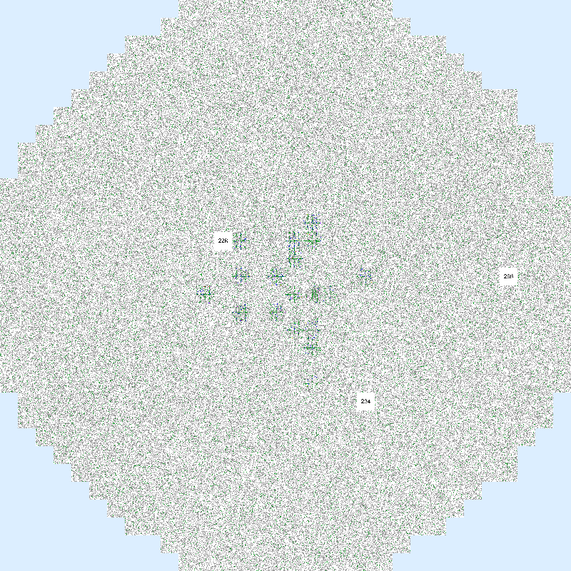
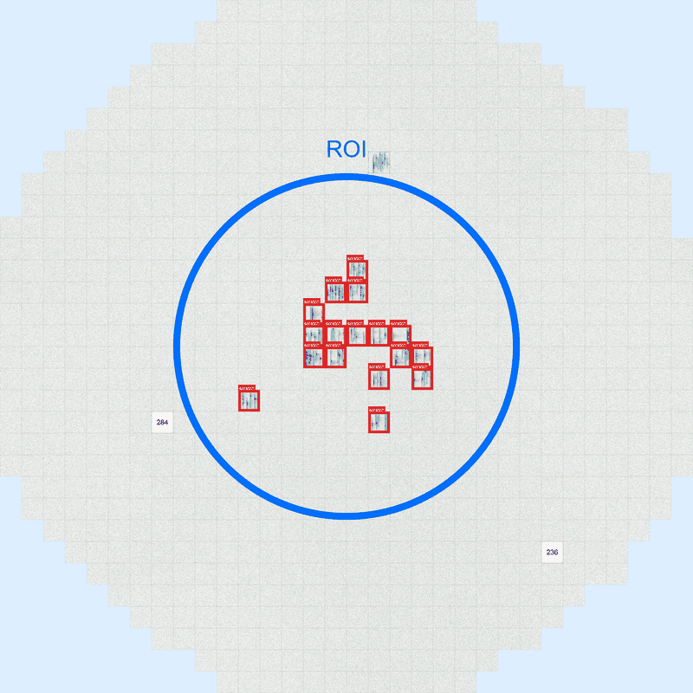
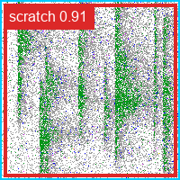
P1 | Known 2단계 상세
Known 검증: CNN tuning과 ROI cascade
적용 이유 전체 성능은 CNN이 높지만, 같은 위치의 유사 불량은 ROI-YOLO가 root cause 구분에 유리했습니다.
low-confidence sample만 2차 분류해 F1 0.92 → 0.95로 개선했습니다.
● 1-stage CNN (백본 선정) — 불량이 특정 영역에 몰려 나타나, 넓게 보는 Transformer보다 좁은 영역을 잘 보는 CNN이 더 적합하다고 판단 (연세대 인공지능학과 전해곤 교수 자문). ConvNeXtV2는 MaxViT와 F1 0.87 동급이면서 더 가벼워 채택
● Tuning — Optuna로 schedule, focal loss, class-imbalance, augmentation strength를 조정해 F1 0.92로 향상
● ROI cascade — 선택된 ROI 안에서 chip class와 ROI 내 배치까지 재확인하는 selective 2-stage 구조
불량 A — center scratch
불량 B — center bank-boundary
low-confidence → ROI-YOLO
chip 분류 + ROI 내 배치 확인
불량 A와 B는 wafer-level에서 비슷해 1-stage로 구분이 어려운 예시.
최호길 | QIE그룹 DSM 파트 | AI Specialist 인증
9

Slide 10
P1 | Known evidence
Known 16-class backbone 탐색과 단계별 개선
[실전 현업 데이터 validation] 16 class / 1,500 labeled / 4:1 stratified split.
Stage | Configuration | Weighted F1 | Decision / note
Baseline | ImageNet pretrained CNN | 0.78 | starting point
Backbone | ViT | 0.81
Backbone | Swin | 0.84
Backbone | EffNetV2 | 0.85
Backbone | MaxViT | 0.87 | 119.5M params / 74.2G FLOPs
Backbone | ConvNeXtV2 | 0.87 | selected: 88.6M / 45.1G
HPO | ConvNeXtV2 + Optuna | 0.92 | warmup→cosine, focal γ2, effective class-weight, aug
Cascade | ConvNeXtV2 + Optuna + ROI-YOLO | 0.95 | low-confidence only
HPO recipe — LR backbone 2e-5 / head 2e-4, weight decay 0.05, warmup 5ep→cosine, focal γ=2.0, effective-number class weighting, EMA 0.95, stochastic depth 0.05, label smoothing 0.02, rotation ±15°+affine
0.78 → 0.87
0.87 → 0.92
0.92 → 0.95
backbone gain
Optuna HPO
ROI-YOLO cascade
참고 문헌 ConvNeXt V2 (Woo et al., 2023) Optuna (Akiba et al., 2019) Focal Loss (Lin et al., 2017) YOLO11 (Jocher & Qiu, 2024)
최호길 | QIE그룹 DSM 파트 | AI Specialist 인증
10

Slide 11
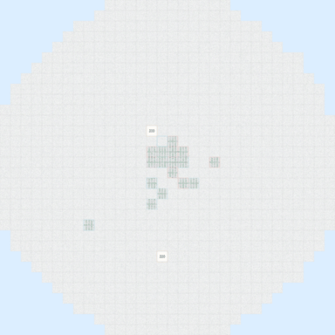

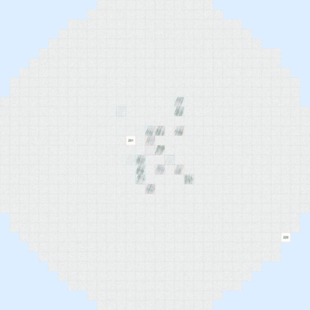

P1 | 칩 식별 지도 (후속 개발)
차세대 Stage-2: ROI detection → chip identity map
적용 이유 ROI-YOLO는 검증됐으나 class 확장/annotation cost 부담 → chip 좌표 재사용한 object-id map으로 fixed-crop 분류 전환 (개발 중)
● Current Stage-2 — ROI-YOLO는 field-validated 구조지만, 선택된 ROI 안에서 box regression, classification, NMS를 수행하므로 class 확장과 detector annotation cost 부담이 남음
● Object-id map — 제품별 chip coordinate를 재사용해 fixed crop classification으로 바꾸고, chip별 class id를 32×32 wafer grid에 재배치
● Metric — selected obj-only: val F1 0.9946 / hold-out F1 0.9872. 별도 raw+obj-id 5-seed val F1 0.9838 ± 0.0092
pair A
pair A
pair B
pair B
Product A / raw intensity
Product A / object-id grid
Product B / raw intensity
Product B / object-id grid
Field-validated 대표 성과는 ROI-YOLO 2-stage F1 0.95이고, object-id map은 detector cost와 class 확장 부담을 줄이기 위한 차세대 Stage-2 구조
최호길 | QIE그룹 DSM 파트 | AI Specialist 인증
11

Slide 12


P1 | Unknown 탐색
Unknown 후보: embedding 후 group으로 압축
적용 이유 신규 불량은 정답 label이 없어 지도학습 불가 → wafer image를 embedding으로 바꾸고, 가까운 패턴끼리 묶어 검토 후보를 줄임
1. wafer image
2. embedding space
3. HDBSCAN grouping
label 없는 신규 불량 후보
비슷한 wafer pattern은 가까운 점으로
검토할 후보 group만 남김
A
B
C
13
7
후보 group
신규 failure 확인
same-wafer view는 positive
other wafer는 비교 대상
G03
Center pattern
G07
Ring pattern
image → vector
각 wafer를 하나의 embedding으로 변환
G12
Crescent pattern
embedding distance가 가까운 wafer끼리 후보 group 형성
자동 판정이 아니라 engineer review queue
실제 현업 데이터 2,000장 review: 13개 후보 중 7개 신규 failure 확인. 화면 이미지는 후속 튜닝용 생성/개발 예시
최호길 | QIE그룹 DSM 파트 | AI Specialist 인증
12

Slide 13
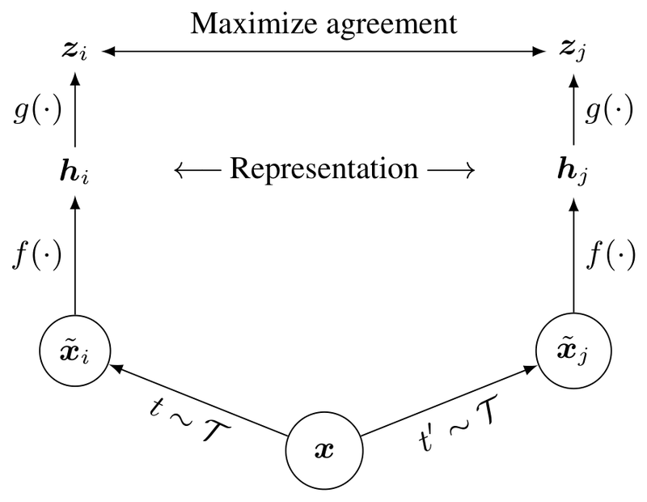
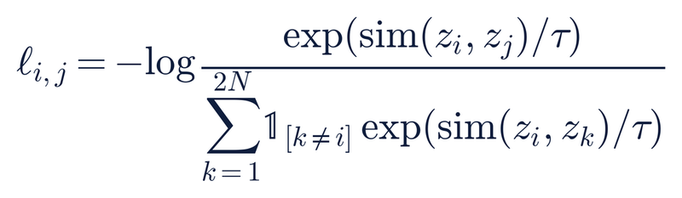
P1 | Unknown 대조 학습: contrastive loss
false negative 억제 contrastive embedding
적용 이유 near-positive를 negative로 밀면 같은 불량이 흩어짐(false negative) → similarity filter로 near-positive 제외해 cluster 응집 유지
● SimCLR (Chen et al., 2020) — positive-pair alignment와 in-batch negative contrast로 wafer pattern embedding을 학습
● NV-Retriever negative-similarity filter (Moreira et al., 2024) — cosine similarity가 높은 near-positive candidate를 negative set에서 제외해 false-negative push를 방지
Positive
Negative
False negative risk
p⁺
h⁻
q
q
q
n⁻
PULL TERM
PUSH TERM
EXCLUDED
similar
far away
too close
pull closer
weak push
protect cluster
SimCLR (Chen et al., 2020): positive-pair alignment with in-batch negative contrast
NV-Retriever neg-sim filter (Moreira et al., 2024): potential false-negative exclusion preserves cluster compactness
최호길 | QIE그룹 DSM 파트 | AI Specialist 인증
13

Slide 14
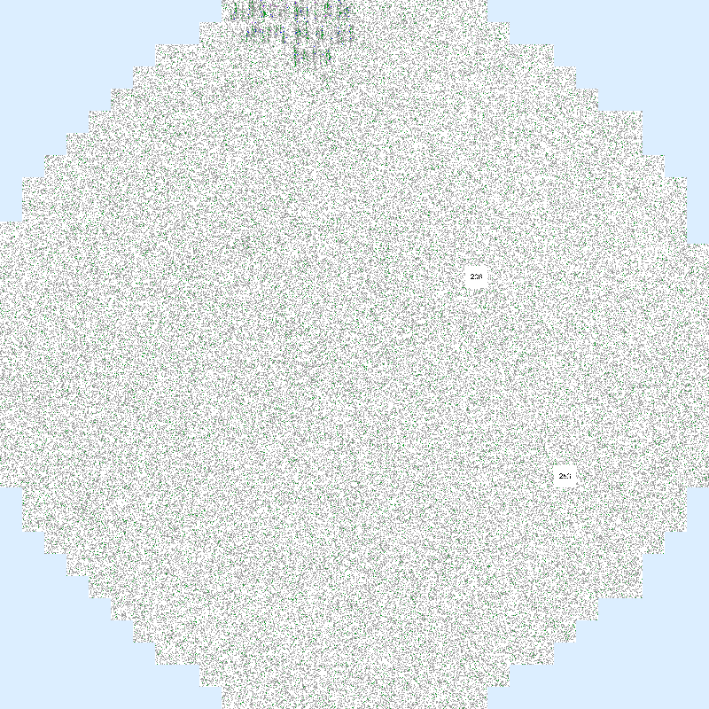
P1 | Unknown 대조 학습: NeCo
NeCo: 결함 위치에 민감한 patch-neighbor 유사도
● 핵심 — patch 간 유사도 matrix는 결함의 공간 구조를 인코딩 → 결함 위치가 다르면 matrix가 완전히 다름 (CE 큼)
● 대비 — 단순 local 평균(grid)은 둔감, NeCo는 이 민감한 matrix를 같은 wafer 두 view에서 일치시켜 국소 구조 보존
−
−
9×9 같은 위치 element (A vs B)
p1
p2
p3
−
p1
p2
p3
−
[p5,p4] .85 vs .05 → .80
[p5,p6] .85 vs .05 → .80
[p2,p1] .05 vs .85 → .80
[p2,p3] .05 vs .85 → .80
… 활성쌍 8칸, 나머지 0
합 8×.80 = 6.4 (큼)
p4
p5
p6
−
≠
p4
p5
p6
−
p7
p8
p9
−
p7
p8
p9
−
−
−
−
−
−
−
−
−
결함 A: 중앙 → p5 활성
결함 B: 상단 → p2 활성
−
−
local grid (patch별 활성, 관계 없음)
A
p1
p2
p3
B
p1
p2
p3
9칸 같은 위치 (A vs B):
p2 .05 vs .85 → .80, p5 .85 vs .05 → .80, 나머지 7칸 → 0
합 = 2 × .80 = 1.6 (작음, patch당 1칸 뿐)
p4
p5
p6
p4
p5
p6
p7
p8
p9
p7
p8
p9
NeCo는 활성 patch당 인접쌍으로 8칸 차이 누적(큼), local grid는 patch당 1칸 2칸 차이(작음) → 관계가 위치 구조에 더 민감 (수치 설명용)
참고 문헌 MoCo (He et al., 2020) NeCo (Pariza et al., 2024) InfoNCE (van den Oord et al., 2018)
최호길 | QIE그룹 DSM 파트 | AI Specialist 인증
14

Slide 15
P1 | Unknown evidence
생성 평가셋 기반 contrastive recipe ablation
[생성 데이터 개발 지표] 실전 현업 review와 분리한 모델 개발용 ablation
# | Recipe (per class 500, normal 2000) | M1 capture | M2 noise | M3 Completeness | Sil
1 | Global InfoNCE only (baseline) | 0.9337 | 15.78% | 0.9468 | 0.582
2 | + Local DenseCL (LW=0.5) | 0.9361 | 13.87% | 0.9502 | 0.514
3 | + MoCo Queue 4096 | 0.9356 | 9.45% | 0.9474 | 0.573
4 | + Neg-sim filter 0.72 | 0.9250 | 8.23% | 0.9485 | 0.611
5 | + NeCo 0.2 (5-tool full) | 0.9559 | 6.66% | 0.9660 | 0.6104
6 | Final recipe (Local DenseCL 제외 4-tool) | 0.9559 | 6.66% | 0.9660 | 0.781
7 | Final recipe + noise threshold τ=0.5 | 0.9619 | 0.00% | 0.9679 | 0.781
Noise 15.78% → 0.00% / Capture 0.9337 → 0.9619
참고 문헌 InfoNCE (van den Oord et al., 2018) DenseCL (Wang et al., 2021) MoCo (He et al., 2020) NeCo (Pariza et al., 2024)
최호길 | QIE그룹 DSM 파트 | AI Specialist 인증
15

Slide 16
P1 | Result + impact
양산 운영과 모델 검증 단계 구분
Production operation
Processing flow
Production viewer
Bulk wafer review
Model validation / deploy waiting
Known validation
Unknown review
GPU server → 2026.9
양산 운영 중 — 처리 구조 + viewer (2025.5~)
모델 — validation 완료, 서버 배포 준비 단계
● DRAM D1a/b/c/d 전제품 분석 파트 사용, 일 2만 wafer 처리
● 분석 공수 절감과 P3WN 수율 개선 1건을 합산해 정량 산정 기여를 창출
● 조회 48매 한계를 대량 조회 viewer로 확장하고, 검토 방식을 Failbit Map 변환과 검색 중심으로 재구성
● Known validation 완료(실전 16종/1,500장), Unknown 현업 review 완료
● classification model은 2026년 9월 GPU 서버 배포 검증 예정이며, 서버 성능은 배포 환경에서 별도 검증
● 사내 인정: '25 AI 센터 DS BP Good Challenger 수상, '26 MTC 제안 1등급 확정, '26 삼성 논문상 초록 통과
– Unknown 13→7은 분류 성능 지표가 아니라 현업 후보 검토 결과
123억
공수 90%↓
수율 +0.02%p
validation 완료
현업 review
2026.09
정량 산정 기여
검토 시간 절감
P3WN 1건
Known real data
Unknown candidate
GPU 배포 검증 예정
최호길 | QIE그룹 DSM 파트 | AI Specialist 인증
16

Slide 17
Chip Multi-label FCM-PM classification
PROJECT
Chip multi-label
배경
chip 불량 분석은 표준적으로 chip별 measure value 중심으로 수행되나, 중복 failure는 chip 내부 fail bit 분포 image로만 구분할 수 있습니다
P2
문제 / AI 필요성
개발 내용
성과 / 확장
multi-label F1 0.9927
FCM-PM으로 2-combo 학습 신호 생성
measure value로 중복 failure 구분 한계
false alarm 0%
Pair Mask로 background 오학습 차단
2-combo label 대량 확보 불가
single + 2-combo 동시 검출
val-margin으로 checkpoint 선택
P1 Failbit Map
single source 기반 multi-label 학습 필요
ensemble robustness 확보
P2 Chip multi
Naive Bayes reject로 false alarm 제어
P3 Trend generate
KD 단일 모델 생산성
본인 기여
데이터 합성 / multi-label 분류 / 모델 선택 / false alarm 제어 전 영역 직접 설계, 구현
기술 stack
PyTorch, FCM-PM, label smoothing / ASL, Naive Bayes reject, KD
운영 상태
controlled synthetic 검증 단계
최호길 | QIE그룹 DSM 파트 | AI Specialist 인증
17

Slide 18
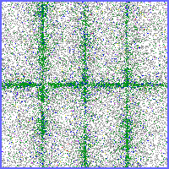
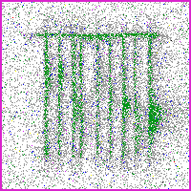
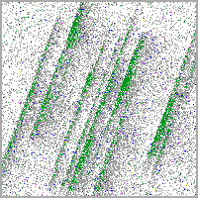
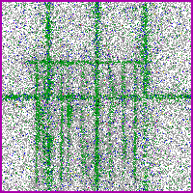
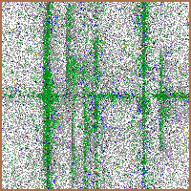
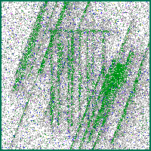
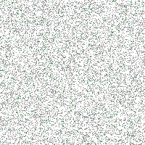
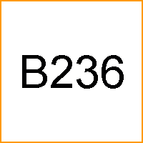
P2 | Chip multi-label
measure-value 한계에서 image multi-label supervision으로
Problem
measure value만으로 중복 failure 확인 한계
Source
2-combo label 확보는 현실적으로 불가능
Eval
single source 기반 2-combo eval 구성
Source bank: single-failure samples
2-combo label 없이 train source 안에서 synthetic combination을 생성
bb
fk
sc
sr
image multi-label eval
Eval target: 3,850-chip controlled benchmark
single 4 + 2-combo 6 + Normal/Invalid/OOD negative tail.
Design implication: FCM-PM creates 2-combo supervision from single source.
bb+fk
bb+sc
fk+sr
normal
invalid
최호길 | QIE그룹 DSM 파트 | AI Specialist 인증
18

Slide 19
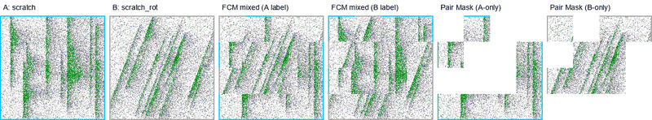
P2 | FCM-PM 원리
FCM-PM: coverage 보존과 loss masking
적용 이유 2-combo label은 부족하지만 실제 중복 불량은 발생 → single source를 FCM-PM으로 합성해 학습 신호 구성
Mixup은 pixel이 섞여 noise, Diffusion은 대량 label/compute 부담 → label 의미를 보존하는 CutMix 계열 선택 (자문: 연세대학교 인공지능학과 박은병 교수)
FCM mixed view 1 (A∪B)
FCM mixed view 2 (A∪B)
Normal baseline
FCM
FCM-PM
2-combo pos. prob 낮음 FAR 낮지만 recall 약함
pos. prob 상승 FAR tail 동반 상승 가능
2-combo signal 유지 pseudo-background loss 차단
Formula + ablation
FCM mixed views: y_mixed = y_A ∪ y_B (multi-label target)
Pair Mask views: y_masked ∈ {y_A,y_B}; L_total = L_BCE(mixed)+w·L_BCE(masked)
Pair Mask reduces synthetic-background FAR; final result is reported on the validation slide
참고 문헌 CutMix (Yun et al., 2019) Mixup (Zhang et al., 2018)
최호길 | QIE그룹 DSM 파트 | AI Specialist 인증
19

Slide 20
P2 | selection + Naive Bayes reject
val-margin 선택과 negative-tail 제어
적용 이유 val-F1만으로는 negative tail이 안정적인 checkpoint를 고르기 어려움 → positive/negative score margin으로 선택, FAR 0%
val-margin checkpoint selection
Naive Bayes reject: class profile 불일치 제거
val_margin = mean(p_positive) - max(p_negative)
class별 출력 bit 확률 분포 저장 (bit 독립, Naive Bayes)
val-F1
val-margin
eval-F1
gray band = 저장 분포 99.7% 범위 (±3σ)
val-F1 max
margin max
known single bb
known 2-combo bb+sc
tail/OOD on bb
margin 선택 시 eval 향상 (illustrative)
bb
bb
bb
fk
fk
fk
sc
sc
sc
sr
sr
sr
epoch 1
epoch 2
epoch 3
epoch 4
epoch 5
ACCEPT
ACCEPT
REJECT
4 bit profile match
bit likelihoods align
known-profile mismatch
post-hoc check: correlation with held-out eval bit_F1
val_f1
val_margin
최고 일치 class likelihood ≥ 임계 → ACCEPT
weak
selected
모든 class 임계 미달 → REJECT (OOD/tail)
Spearman -0.10
Spearman +0.56
NB profile
4 single + 6 combo
reject rule
reject
10 known classes
no profile passes
최호길 | QIE그룹 DSM 파트 | AI Specialist 인증
20

Slide 21
P2 | 검증 결과
Multi-label recipe 성능 비교
[controlled synthetic validation] 현업 single-failure 원천에서 생성한 평가셋. 단일 대표 모델은 FCM-PM + val_margin selection
# | Recipe | bit_F1 | single | 2combo | FAR | Role
1 | BCE + Label Smoothing | 0.1093 | 0.1896 | 0.0668 | 99.47% | baseline
2 | Sigmoid Focal Loss | 0.7980 | 0.8724 | 0.7050 | 45.72% | loss trial
3 | Asymmetric Loss (ASL) | 0.6435 | 0.5379 | 0.7320 | 100% | FAR collapse
4 | CutMix (random rectangle) | 0.9359 | 0.9566 | 0.9070 | 42.05% | signal cut
5 | CutMix + Pair Mask | 0.9491 | 0.9728 | 0.9281 | 24.62% | FAR reduced
6 | FCM-PM + val_f1 selection | 0.9652 | 1.0000 | 0.9517 | 0.15% | selection ablation
7 | FCM-PM + val_margin selection | 0.9927 | 0.9996 | 0.9871 | 0.00% | selected single main claim
8 | vote_majority_bits Ensemble | 0.9956 | 1.0000 | 0.9921 | 0.00% | champion cost 5x
9 | Knowledge Distillation | 0.9799 | 1.0000 | 0.9638 | 0.00% | 1x candidate
추론 비용 / 배포 선택
FCM-PM
1x cost
대표 single model / bit-F1 0.9927
Ensemble
5x cost
성능 상한 / bit-F1 0.9956
KD student
1x cost
운영 후보
Ensemble로 성능 상한을 확인하고, KD로 그 성능을 1x 단일 모델에 압축해 운영 비용을 낮춥니다.
참고 문헌 Focal Loss (Lin et al., 2017) Asymmetric Loss (Ben-Baruch et al., 2021) CutMix (Yun et al., 2019) Knowledge Distillation (Hinton et al., 2015)
최호길 | QIE그룹 DSM 파트 | AI Specialist 인증
21

Slide 22
Trend Anomaly
PROJECT
Trend anomaly
배경
Thickness / Overlay / CD 등 제품 계측 trend(시계열)를 담당자가 chart로 보고 정상 산포 대비 이상 여부를 판정
P3
문제 / AI 필요성
개발 내용
성과 / 확장
benchmark 7,000 구성
도메인 규칙 기반 시계열 합성
수작업 판정 → 누락 / spec-in 위험
binary F1 0.9967
노이즈, 5MA smoothing, 판정 기준 튜닝
실제 이상 label 희소
abnormal recall 0.9987
이상 패턴 주입
P1 Failbit Map
검증 데이터 부족
현업 trend 검증 예정
P2 Chip multi
binary 분류 검증
P3 Trend generate
anomaly type 분류 확장
본인 기여
BBD / Overlay / CD 계측 경험 기반 데이터 합성 / 이상 검출 / 검증 체계 직접 설계, 구현
기술 stack
config 기반 episode generator, binary classifier
운영 상태
synthetic trend PoC, 현업 검증 예정
최호길 | QIE그룹 DSM 파트 | AI Specialist 인증
22

Slide 23
P3 | Trend anomaly
episode 생성과 binary validation
Core contribution — 판정 경험을 episode generation rule로 코드화하고, binary validation으로 검증
Rule
Normal
Robust
domain coding
baseline control
shortcut check
현장 기준
BBD / Overlay / CD 10년 trend 판정 경험
region/noise/anomaly
fleet-bound stats
color/median/NT
Stabilization and shortcut-control stack
Episode generation
Region 5종 + Noise 3종 + Anomaly 5종
LR sweep
Label smoothing
3e-5/3e-4 stable 1e-4/1e-3 collapse
0.02 sweet spot FN 4.6 -> 0.8
Synthetic benchmark
normal 3,500 + abnormal 3,500 = 7,000개
Stochastic depth
Focal + EMA
0.05 regularization FP 3.8 -> 1.4
gamma=2.0, EMA 0.95 hard-anomaly stability
Binary validation
F1 0.9967 / abnormal recall 0.9987
Normal ratio
Color + median + NT
hard-normal 3,300 FP/FN balance
color/smoothing check val-F1 median, NT 0.9
최호길 | QIE그룹 DSM 파트 | AI Specialist 인증
23

Slide 24
P3 | episode generation
정상 baseline episode와 측정 noise 샘플링
적용 이유 실제 정상 데이터로는 다양한 패턴 확보가 어려움 → region/noise/density를 분리 샘플링해 정상 baseline 생성 (anomaly는 다음 장)
(a) Normal baseline - sequential episodes
(b) Measurement noise
gray = fleet/reference blue = sampled observations
gray = fleet color = sampled εₜ
Gaussian iid
εₜ ~ N(0, σ²)
Dense
Sparse
Very sparse
Thin
Missing
Equip. correlated
εₜ = ρεₜ₋₁ + ηₜ
missing
Laplacian
εₜ ~ Laplace(0, b)
Episode
Density
Noise
Output
K ~ U(Kmin,Kmax), L_k ~ U(Lmin,Lmax)
m_k ~ Cat(5 density types)
ε_t ~ N / AR(1) / Laplace
y_t = μ_region(t) + ε_t
구간 개수와 길이를 먼저 결정
구간별 관측 point 수를 결정
측정 산포 family를 episode별 부여
active 구간만 연결
최호길 | QIE그룹 DSM 파트 | AI Specialist 인증
24

Slide 25
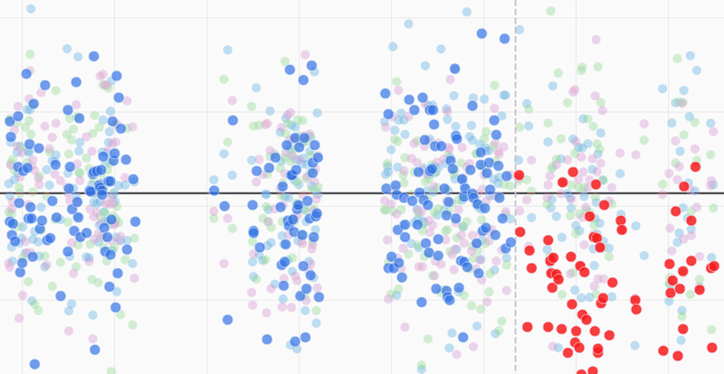
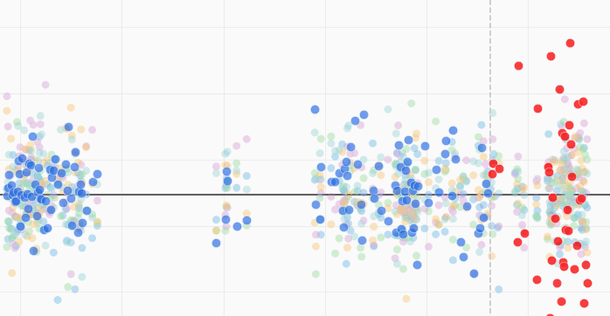
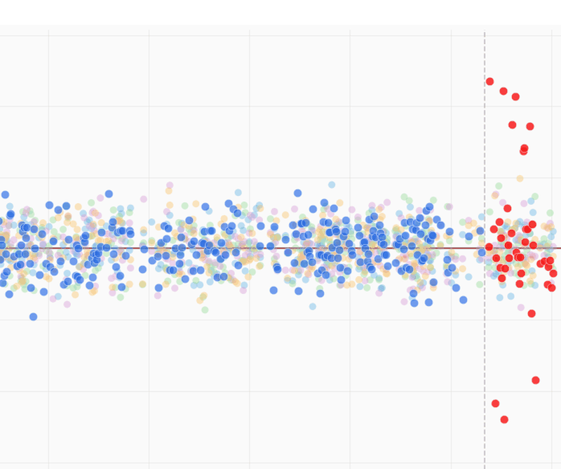
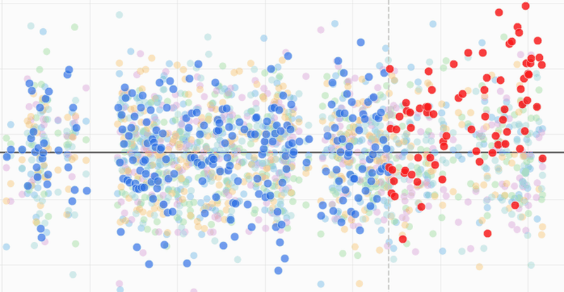
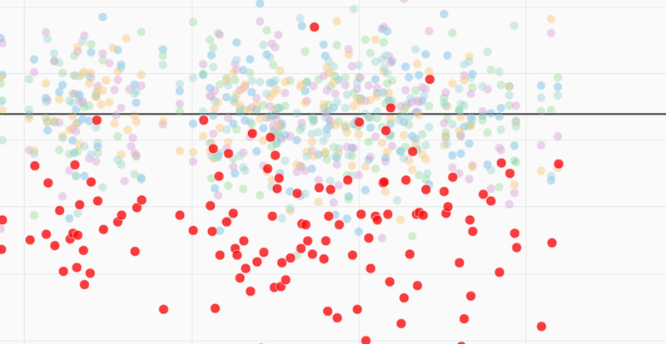
P3 | binary validation
anomaly 주입 규칙과 binary validation
Normal baseline에 5가지 anomaly injection rule을 더해 normal/abnormal binary validation을 수행
Mean shift
Std change
Spike
Drift
Context
Injection equations
mean: y_t = x_t + δ
scale: y_t = μ + A(x_t - μ)
spike: y_t = x_t + Σ A_i 1(t=t_i)
drift: y_t = x_t + r(t-s)
context: fleet/reference-relative shift
Test 1,500
F1 0.9967
Recall 0.9987
5-seed best 0.9987
threshold 0.9
normal 750 / abnormal 750
TN746 / FP4 / FN1 / TP749
abnormal class
TN748 / FP2 / FN0 / TP750
p(normal) ≥ 0.9
참고 문헌 Focal Loss (Lin et al., 2017)
최호길 | QIE그룹 DSM 파트 | AI Specialist 인증
25

Slide 26
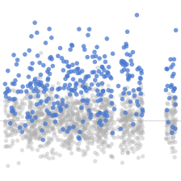
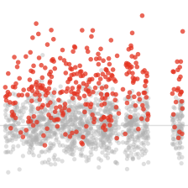
P3 | robustness check
robustness와 입력 민감도 점검
적용 이유 입력 표현/checkpoint 선택에 성능이 흔들릴 위험 → 민감도 점검으로 binary-F1 0.9967 안정 확인
● 입력 표현과 checkpoint 선택 민감도 확인 장. main claim은 binary-F1 0.9967
Validation option ablation — binary F1
5-seed robustness — summary
0.9987
0.9967
0.9971
5-seed
Test split
일관
1,500
Main claim
Base run
5-seed best
mean 0.9967 / best 0.9987
750 / 750
FN 1
FN 1
FN 0
FP 4
FP 3
FP 2
Smoothing — 후속 3-epoch median best 선택
Rendering sensitivity check
val F1
same train/val/test color policy; label-independent
1
3
5
7
9
11
13
epoch
Before (파랑)
After (빨강)
● single-epoch spike ◆ median best → test 0.9987
최호길 | QIE그룹 DSM 파트 | AI Specialist 인증
26

Slide 27
로드맵 | 완료 시기
완료 4
예정 2
완료 시기 및 현장 적용 로드맵
2024.10
P1 착수
파이프라인과 viewer 설계
2025.05
P1 viewer 양산 개시
DRAM 전제품, 일 2만 wafer
2026.09
P1/P2 모델 배포 검증
GPU 할당 후 양산 적용 검증
2025.03
P2 모델 개발
FCM-PM, val-margin 검증
2026.01
P3 Trend anomaly PoC
episode generation, binary validation
2026.12
P3 Trend anomaly 현업 검증
real trend 기준 검증 완료
현재 운영
모델 배포 후 (설계)
확장 (타 공정/제품)
P1 viewer label-feedback 루프
confidence/FAR/drift 모니터링
object-id map Stage-2, image+measure multimodal
batch 성공/적재량/응답, engineer review/label
threshold 재조정, version 등록/rollback
generator config로 타 공정 재현
P1/P2 = 2026.09 GPU 배포 검증, P3 = 2026.12 현업 검증 예정
최호길 | QIE그룹 DSM 파트 | AI Specialist 인증
27

Slide 28
결론 | 프로젝트별 평가 항목 대응
P1/P2/P3 핵심 근거
P1 | Failbit Map AI
P2 | Chip multi-label
P3 | Trend anomaly
대량 FBM 조회와 Known/Unknown 분석
measure value 한계 → image supervision
abnormal label 부족 → synthetic validation
기술 전문성
기술 전문성
기술 전문성
Cython 변환, palette PNG, pyvips/Numba viewer, CNN→YOLO, contrastive
image multi-label, FCM-PM, Pair Mask, val_margin, NB reject
Region, Noise, Anomaly generator와 5MA smoothing, 정상/이상 판정 기준 튜닝
기술 리더십
기술 리더십
기술 리더십
DRAM YE에게 FBM 판독법 학습, label/FP/FN 검증 수행
P1 판독 기준으로 현업 유사 chip image와 2-combo rule 설계
BBD/Overlay/CD 판정 경험을 generator rule로 코드화
기술성과
기술성과
기술성과
Known F1 0.95, Unknown 13→7, D1a/b/c/d 사용
controlled validation bit-F1 0.9927, FAR 0.00%, KD 후보
7,000 trend benchmark, binary-F1 0.9967, 타 item 확장
최호길 | QIE그룹 DSM 파트 | AI Specialist 인증
28

